Slide 1
ÉTUDE DE CAS — GESTION DE PROJET BÂTIMENT
Siège social DIGITECH
Bâtiment tertiaire à énergie positive
Entreprise générale BATIPROJET
Chef de projet BATIPROJET — 17 juin 2026

Slide 2
DÉROULÉ
Plan de la présentation
1
Contexte et cadrage
L’opération, les objectifs, les contraintes
2
Découpage du projet (WBS)
Les phases et les livrables
3
Planning et Gantt
Dépendances, chemin critique, délai
4
Responsabilités (RACI)
Qui fait quoi
5
Risques
Registre et risques majeurs
6
Réglementaire et recommandation
Conformité et décision de lancement
Étude de cas — Siège social DIGITECH (BATIPROJET)
1

Slide 3
1 · CADRAGE
Contexte et enjeu
• DIGITECH France confie à BATIPROJET son nouveau siège social.
– Bâtiment tertiaire BEPOS : 4 500 m² de bureaux sur 3 niveaux, salle de conférence de 200 places, restaurant, parking de 120 places, toiture photovoltaïque.
• Objectif du maître d’ouvrage : une référence régionale en performance environnementale.
• Chantier proche d’un quartier résidentiel : riverains à concerter.
LE CADRE
9 M€ HT — budget plafond
18 mois — délai de livraison
Contexte tendu
Hausse du coût des matériaux, tension sur la main-d’œuvre, délais d’approvisionnement longs.
Étude de cas — Siège social DIGITECH (BATIPROJET)
2

Slide 4
1 · CADRAGE
Objectifs et contraintes
9 M€ HT
18 mois
HQE · RE2020
Budget maximal
Délai de livraison
Qualité environnementale
Aussi visés
Principales contraintes
• Sécurité : zéro accident grave, plan SPS respecté.
• Environnement : carbone réduit, déchets valorisés.
• Qualité : taux de réserves < 2 % à la réception.
• Hausse du coût des matériaux.
• Tension sur la main-d’œuvre qualifiée.
• Délais d’approvisionnement des équipements techniques.
• Proximité résidentielle (nuisances).
Étude de cas — Siège social DIGITECH (BATIPROJET)
3

Slide 5
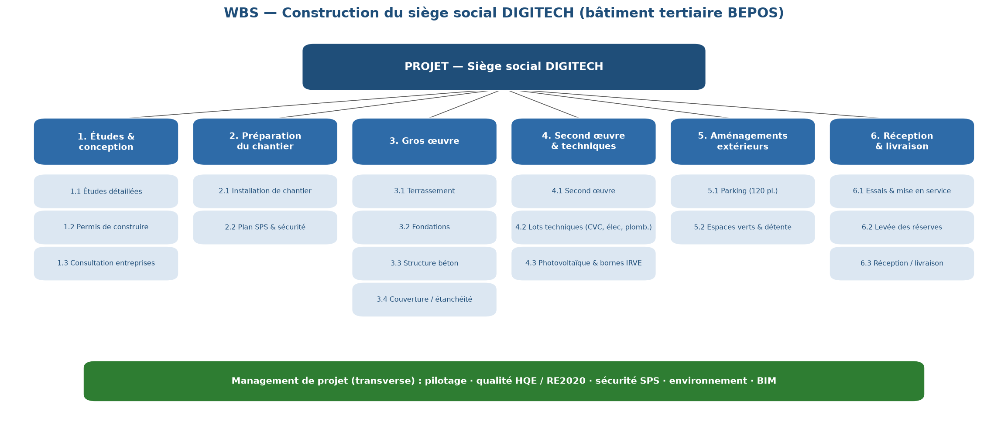
2 · WBS
Découpage du projet
Six phases (des études à la réception) et un lot transverse de management. Chaque maille = un livrable pilotable.
Étude de cas — Siège social DIGITECH (BATIPROJET)
4

Slide 6
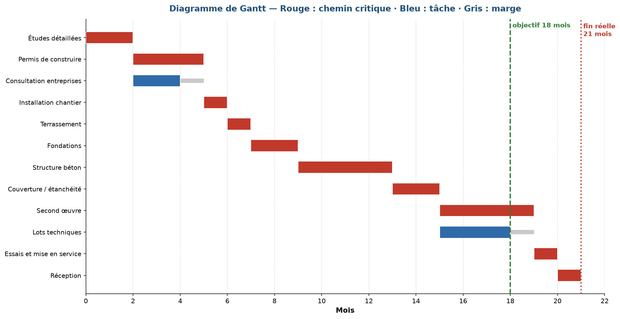
3 · PLANNING
Planning, Gantt et chemin critique
DÉLAI
21 mois
pour un objectif de 18 mois
→ à comprimer de 3 mois
Activités à risque de retard
• Permis de construire
• Structure béton (4 mois)
• Second œuvre (coactivité)
• Lots techniques (appros)
Étude de cas — Siège social DIGITECH (BATIPROJET)
5

Slide 7
4 · RESPONSABILITÉS
Matrice RACI
Activité | MOA | Chef projet | Archi. | BET | Cond. trav. | Bureau contr. | SPS
Études de conception | A | C | R | R | I | C | I
Permis de construire | I | A | R | C | I | C | I
Consultation entreprises | C | A | C | R | I | I | I
Préparation du chantier | I | A | I | C | R | C | C
Gros œuvre | I | A | I | C | R | C | C
Second œuvre | I | A | C | C | R | C | C
Essais | I | A | I | C | R | C | I
Réception | A | R | C | C | C | C | I
R = Réalise · A = Responsable (rend des comptes) · C = Consulté · I = Informé
Étude de cas — Siège social DIGITECH (BATIPROJET)
6

Slide 8
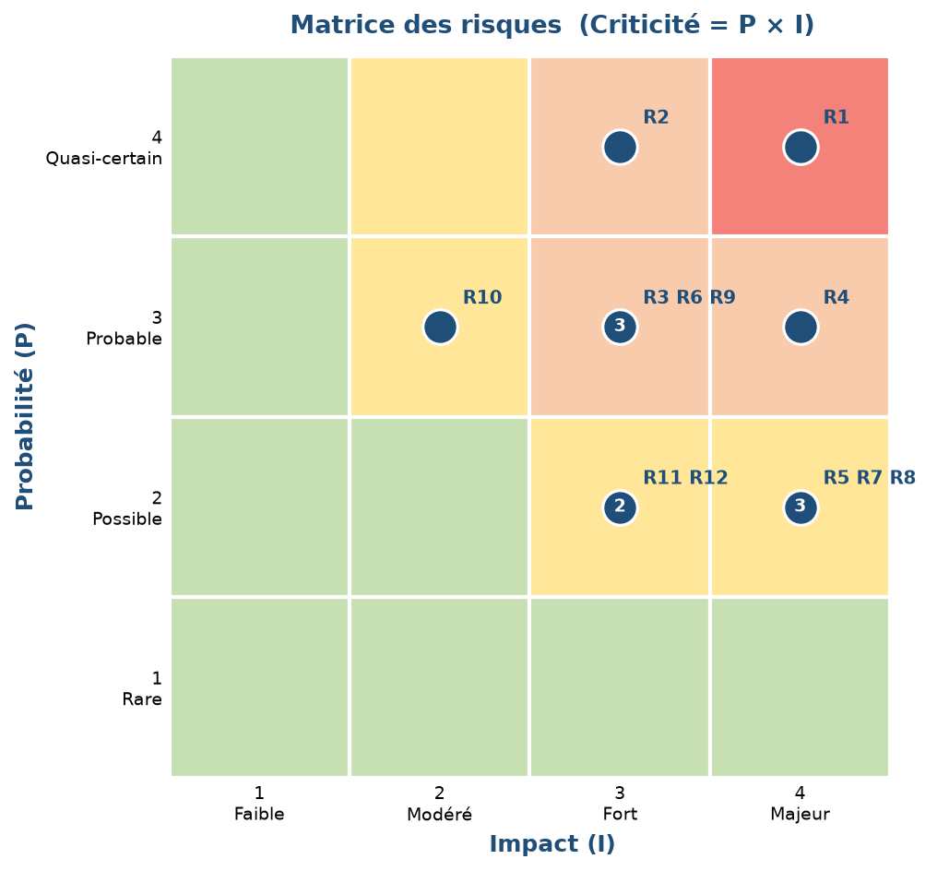
5 · RISQUES
Analyse des risques
3 risques majeurs
R1
Dépassement du délai (21 mois vs 18)
16
R2
Hausse du coût des matériaux
12
R4
Délais d’approvisionnement (PV, CVC)
12
Registre complet : 12 risques cotés P × I dans le dossier.
Étude de cas — Siège social DIGITECH (BATIPROJET)
7

Slide 9
6 · CONFORMITÉ
Analyse réglementaire et normative
Urbanisme
Permis de construire · PLU · Code de l’urbanisme
Construction
RE2020 · Eurocodes · DTU
Sécurité
Code du travail · coordination SPS
Accessibilité
PMR · obligations ERP
Incendie
SSI · désenfumage · compartimentage
Environnement
Loi AGEC · déchets · bilan carbone
Normes
HQE · ISO 9001 / 14001 / 45001 · ISO 19650 (BIM)
Point clé : salle de conférence (200 places) + restaurant = ERP → règles incendie et accessibilité renforcées.
Étude de cas — Siège social DIGITECH (BATIPROJET)
8

Slide 10
RÉFLEXION
Points clés stratégiques
Hausse de +20 % des matériaux ?
≈ +0,9 M€ sur 9 M€ → l’enveloppe est dépassée. Parades : achats anticipés, clauses de révision.
Sécuriser le délai de 18 mois ?
Comprimer le chemin critique : permis anticipé, préfabrication, lots techniques en parallèle, appros tôt.
Indicateurs pour le COPIL ?
Avancement vs planning, SPI/CPI (valeur acquise), coût engagé, sécurité (TF/TG), déchets valorisés.
Apport du BIM ?
Coordination des lots, détection des conflits, quantitatifs fiables, DOE numérique → gains délai/coût/qualité.
Étude de cas — Siège social DIGITECH (BATIPROJET)
9

Slide 11
SYNTHÈSE
Recommandation au comité de direction
Le projet est solide et réalisable, mais deux réserves doivent être levées avant le lancement.
Délai
Planning à 21 mois pour un objectif de 18. Valider un plan de compression (permis, préfabrication, chevauchement des lots).
Budget
Exposé à la hausse des matériaux. Sécuriser par des achats anticipés et des clauses de révision de prix.
Recommandation : lancer sous conditions — plan de compression du délai validé, marché des matériaux sécurisé et registre des risques suivi en comité de pilotage.
Étude de cas — Siège social DIGITECH (BATIPROJET)
10

